Slide 1
Minería de datos: Clase 12 de octubre
Orden del día
Regresión lineal simple (p=1)
Ejercicio
Regresión lineal simple (p>1)
Ejercicio
Clasificación mediante regresión lineal

Slide 2
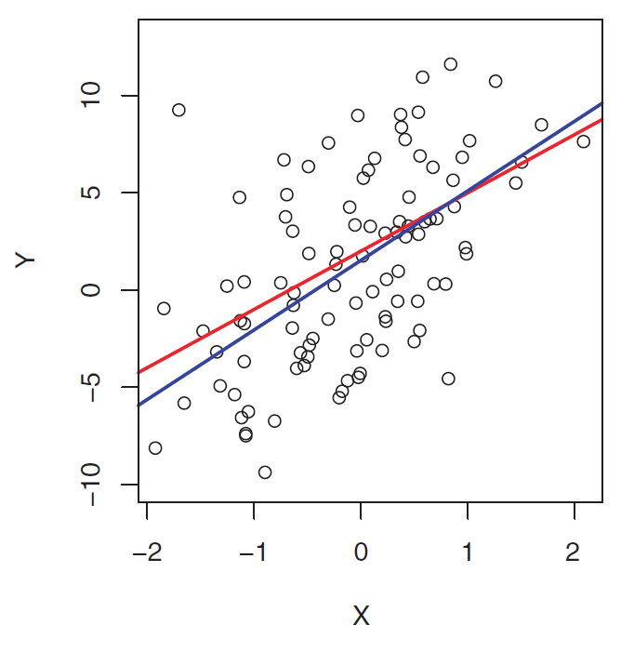

Slide 3
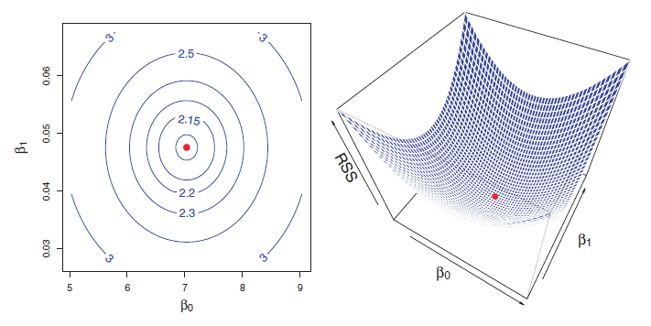

Slide 4
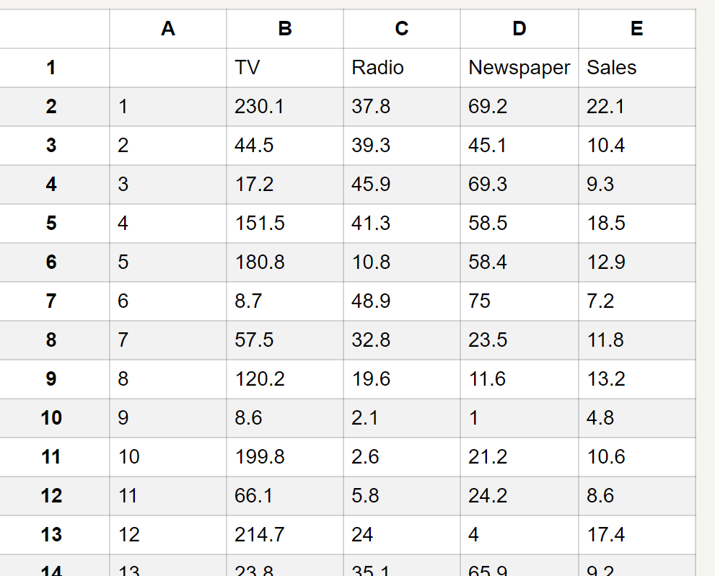

Slide 5
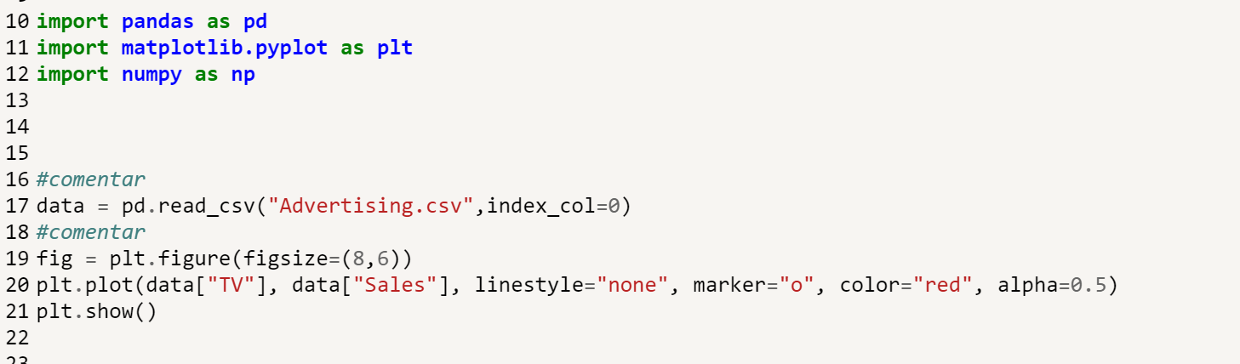

Slide 6
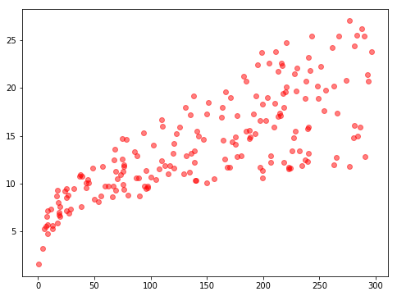

Slide 7
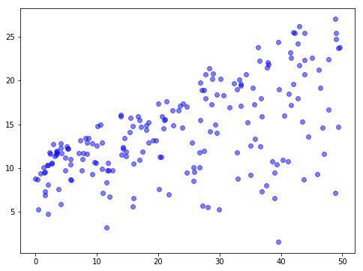

Slide 8
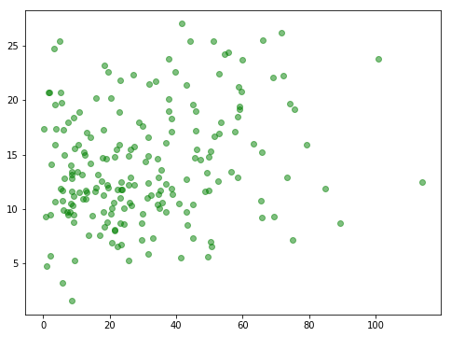

Slide 9
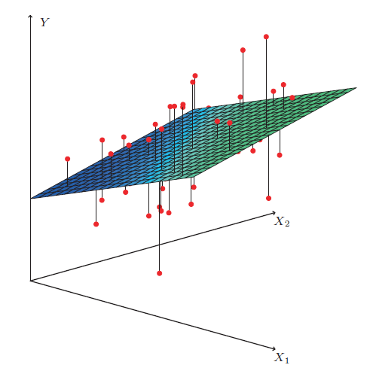

Slide 10
¿Dudas o preguntas?

